Slide 1
机器学习简介

Slide 2
机器学习(machine learning)
什么是机器学习？
机器学习中常见的任务
机器学习算法以及模型的评估与选择
机器学习项目的流程

Slide 3

1.什么是机器学习(Machine Learning)？
定义一个树叶：颜色是绿色的，边缘是弧形，有细细的纹理。。。

Slide 4
1.什么是机器学习(Machine Learning)？
• 机器学习是对历史数据的学习与总结得出⼀ 般化的模型，可以预测未来的新数据
• “未⼘先知”

Slide 5
1.什么是机器学习(Machine Learning)？
人类学习：observations → learning →skill
机器学习：data→ ML →skill
学习：有一个任务T，有衡量任务T的表现P。有经验E，T通过经验E使得P有所提升。
Example:通过大量的交易数据从而使投资策略有所改善
Key：data，P(性能度量)

Slide 6
2.机器学习中常见的任务？
Task 不同：
1.监督学习
2.无监督学习
3.半监督学习
Data不同：
成对的，有标签的
P不同：
准确率,precision,recall,ROC,AUC,PRC
SSR，R2
分类
回归
结构化

Slide 7
2.机器学习中常见的任务？
预测
 | 1 | 0
1 | 0 | 5
0 | 5 | 90
真实
Accuracy=90/100
precision=0/5
recall=0/5

Slide 8
3.机器学习算法以及模型的评估与选择
ML算法：逻辑斯蒂回归,SVM,GBDT,xgboost,lightGBM,决策树..
学习过程：通过算法A去优化表现P
模型：y=Wx+b
(xn,yn) → f(x) → P

Slide 9
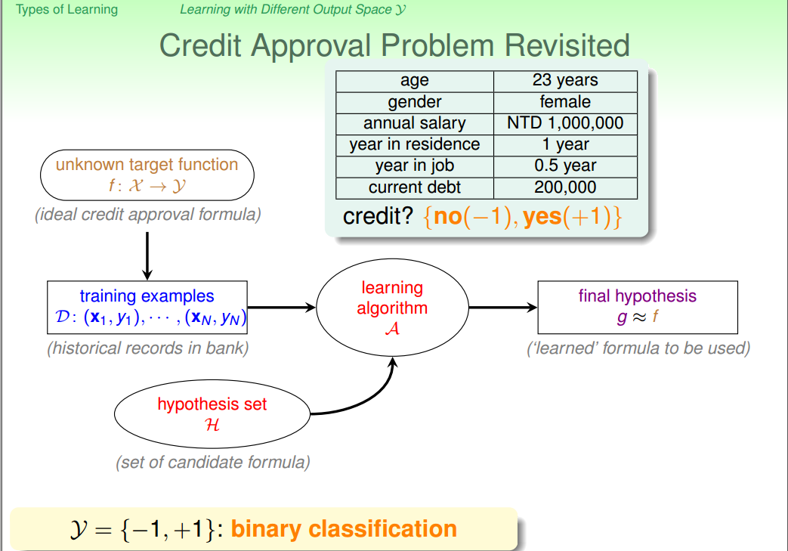
3.机器学习算法以及模型的评估与选择

Slide 10
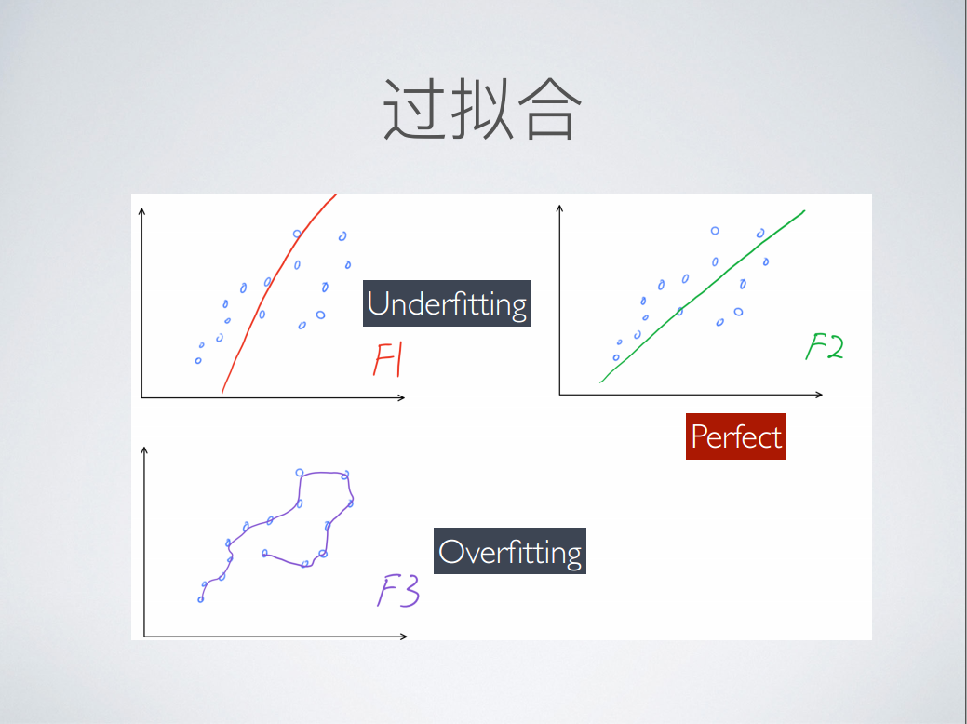
3.机器学习算法以及模型的评估与选择

Slide 11
3.机器学习算法以及模型的评估与选择
数据集划分：
过拟合
90%
50%
70%(训练集) | 30%（测试集）
60%(训练集) | 20%(验证集) | 20%(测试集)

Slide 12
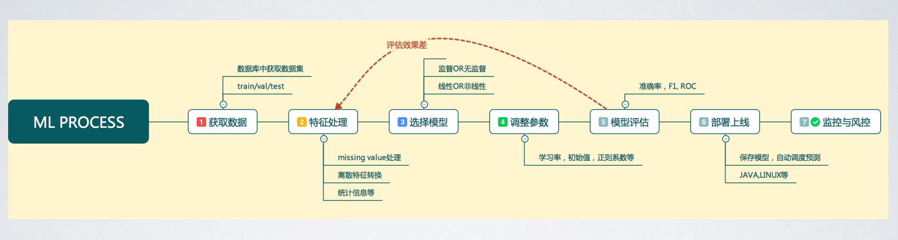
4.机器学习流程

